Slide 1

BusTracker
Aplicación para ver los tiempos del transporte publico
Roberto Blázquez Martín

Slide 2
Tecnologias
Ktor
React
Mongo
Docker
Nginx

Slide 3

Ktor
Ktor es un marco de desarrollo de aplicaciones web en Kotlin. Proporciona un conjunto de herramientas y características que permiten crear rápidamente aplicaciones web y API.

Slide 4
¿Por qué ktor?
Ktor permite desarrollar apis rápido y además tiene mucho mejor rendimiento que alternativas sus alternativas como Spring.

Slide 5

React
React es una biblioteca de JavaScript utilizada para construir interfaces de usuario interactivas y reactivas.

Slide 6
¿Por qué react?
Eficiencia y rendimiento
Componentes reutilizables
Gran ecosistema y comunidad
Multiplataforma

Slide 7

Mongo
MongoDB es una base de datos NoSQL (No Relacional) que se caracteriza por su enfoque en la escalabilidad, la flexibilidad y el almacenamiento.

Slide 8
¿Por qué Mongo?
Flexibilidad en el esquema de datos
Escalabilidad horizontal
Consultas flexibles

Slide 9
Backend
Tiempos de las paradas de bus
Localización de los autbuses
Tiempos de las estaciones de metro
Usuarios
Autenticación
Paradas Favoritas

Slide 10
Tiempos bus
¿Dónde obtengo los datos?
Normalizar los datos

Slide 11
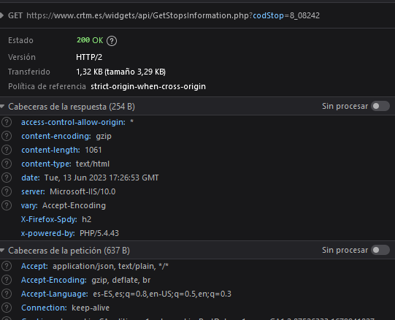
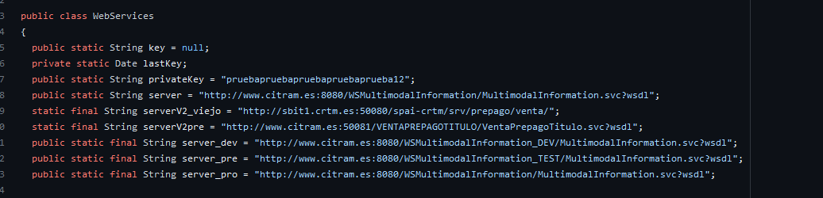
Obtención datos

Slide 12
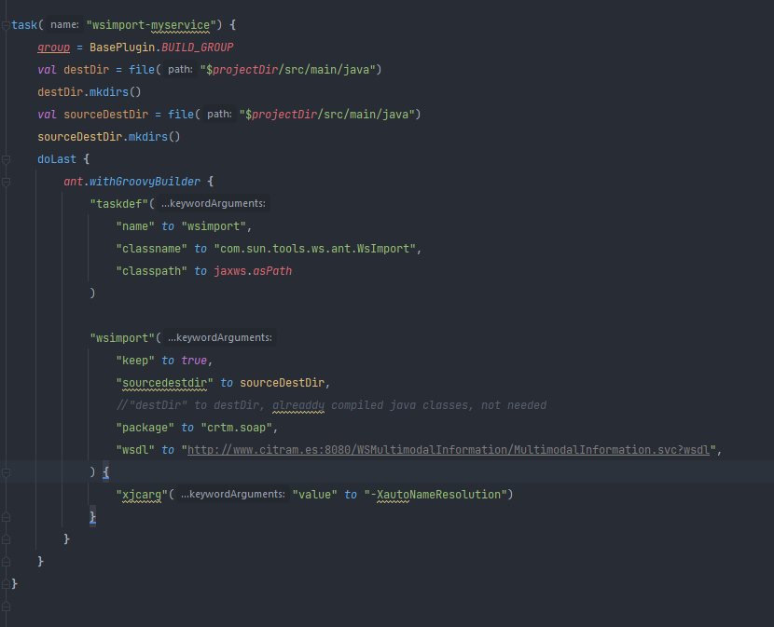
Generar soap

Slide 13
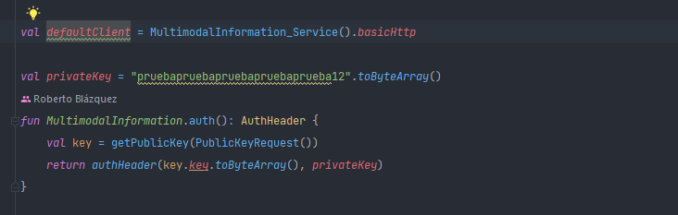
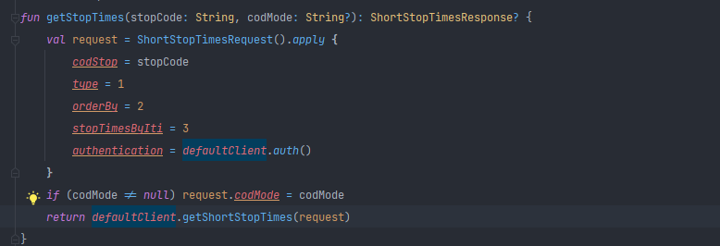
Consumir soap

Slide 14
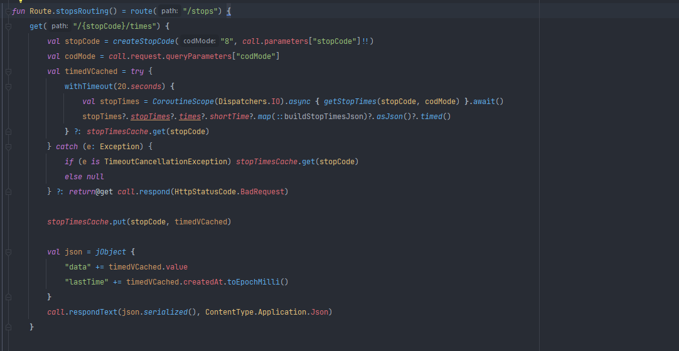
Exponer los endpoints

Slide 15
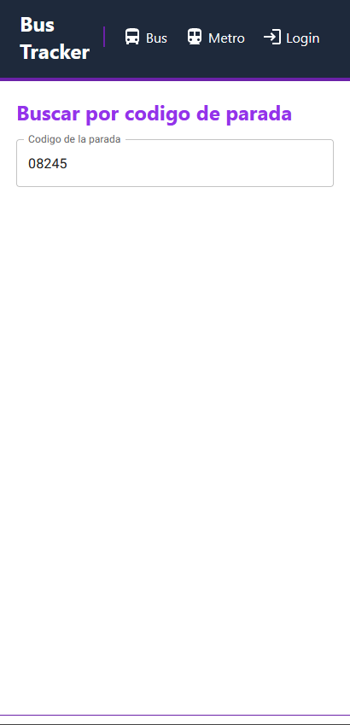
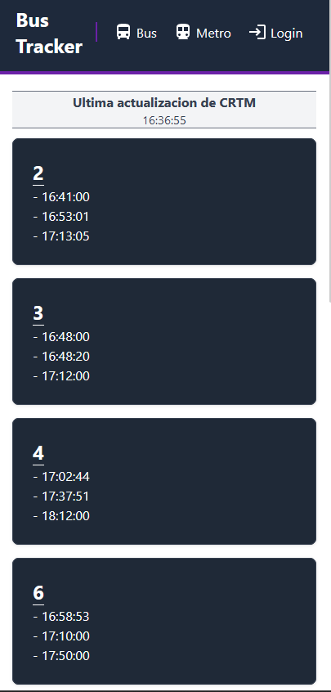
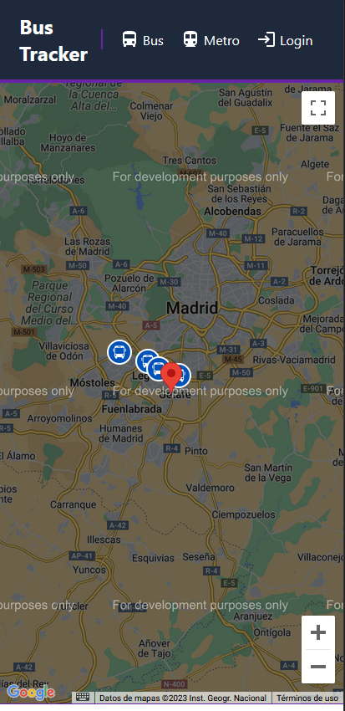
Front

Slide 16
Tiempo Metro
¿Dónde obtengo los datos?
Normalizar los datos

Slide 17
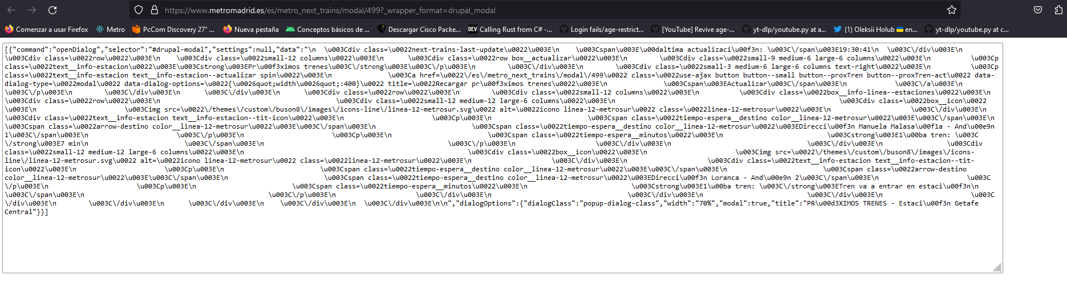
Obtención Datos

Slide 18
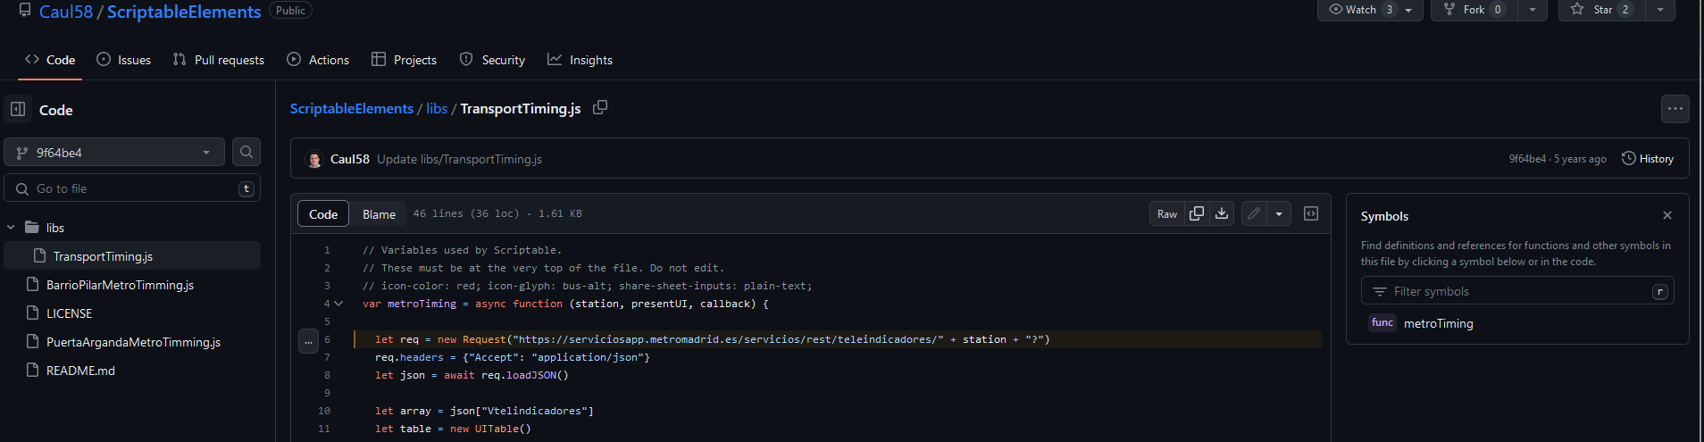
Obtención Datos

Slide 19
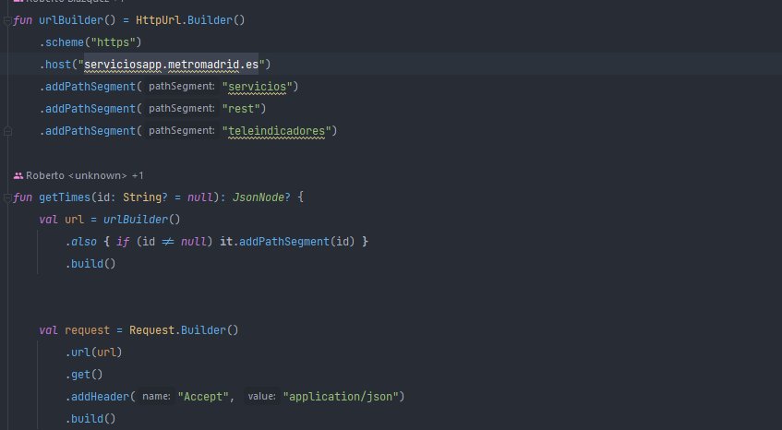
Consumir api

Slide 20
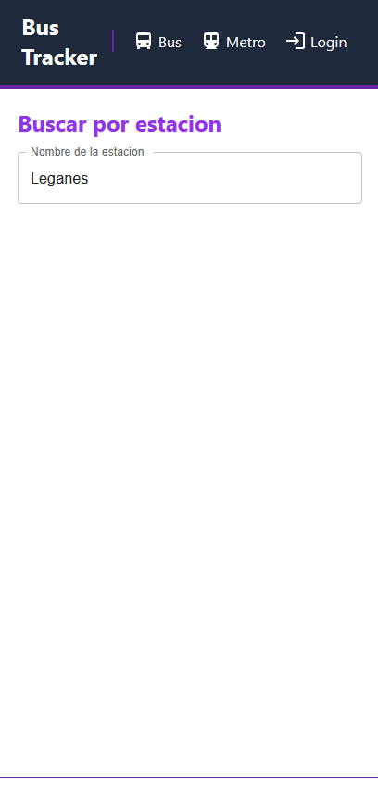
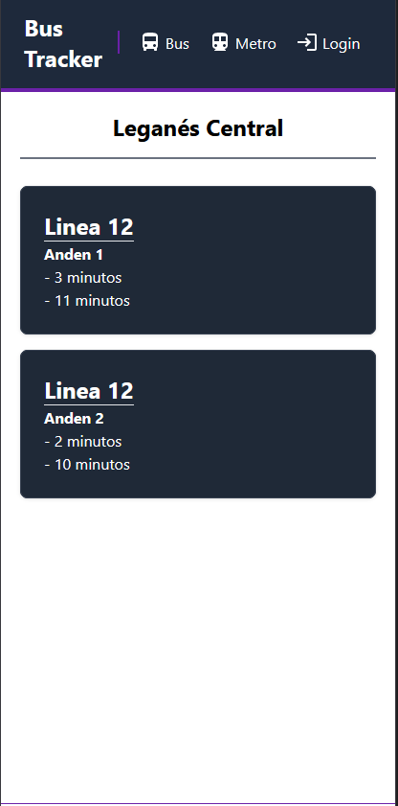
Front

Slide 21
Usuarios
Registro
Inicio de sesión
Verificar
Restaurar contraseña

Slide 22
REgistro
Introduce los datos
Se validan y se envía el correo
Usuario verifica su cuenta

Slide 23
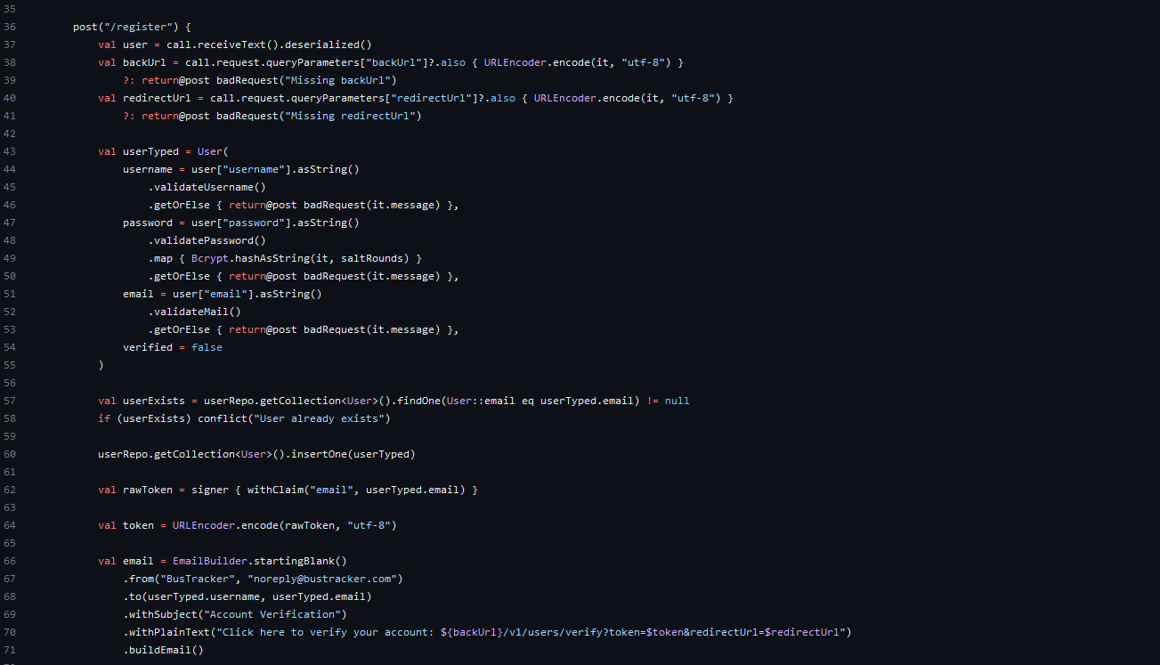
Registro
Bcrypt para la contraseña
Enviar correo

Slide 24
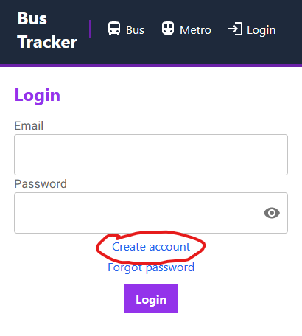
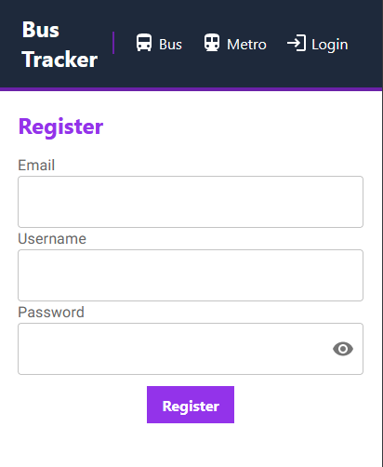
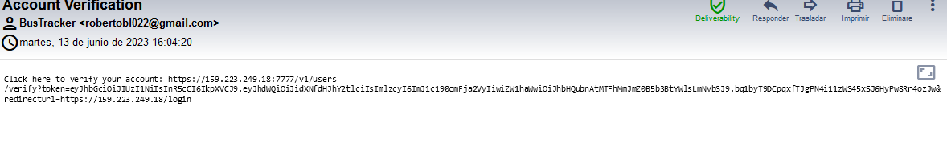
Front

Slide 25
Login
Introducen los datos
Devuelve jwt con la información del usuario

Slide 26
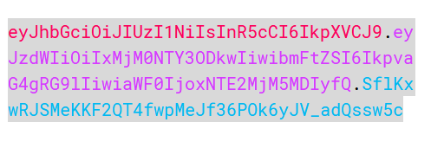
Jwt
“JSON Web Token (JWT) es un estándar para transmitir información de forma segura en internet, por medio de archivos en formato JSON”

Slide 27
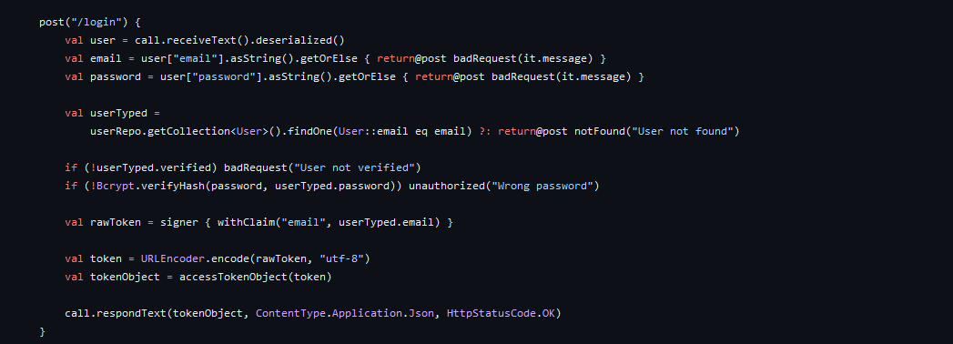
Login

Slide 28
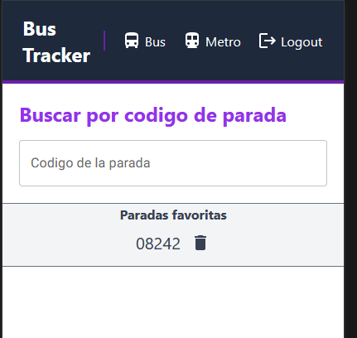
Front

Slide 29
Resetear contraseña
Introducen los datos
Se envía un correo con el link para resetear la contraseña
Se resetea la contraseña

Slide 30
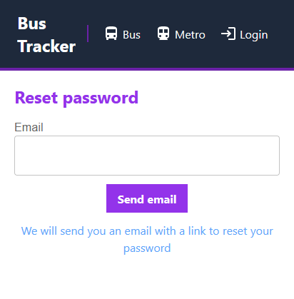
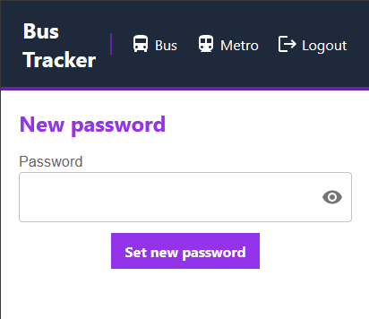
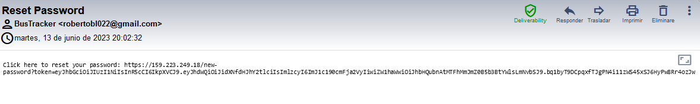
Front

Slide 31
Paradas Favoritas
Guardar
Leer
Borrar

Slide 32
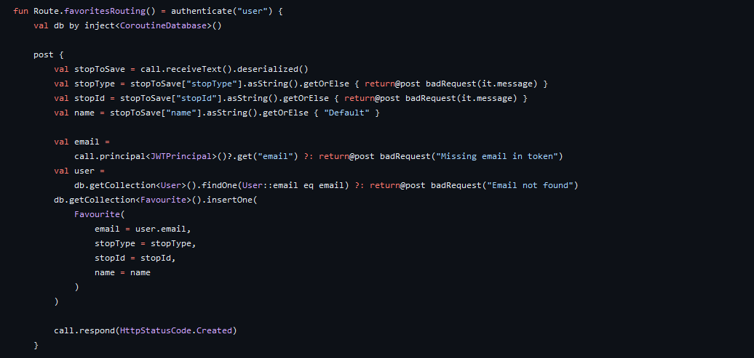
Paradas favoritas

Slide 33
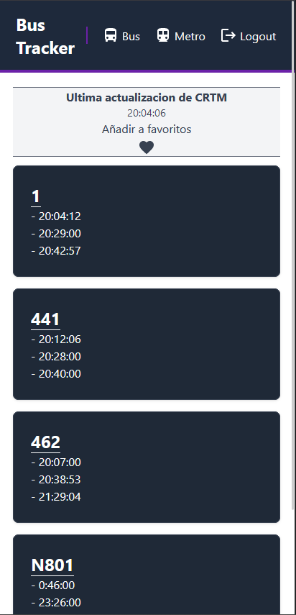
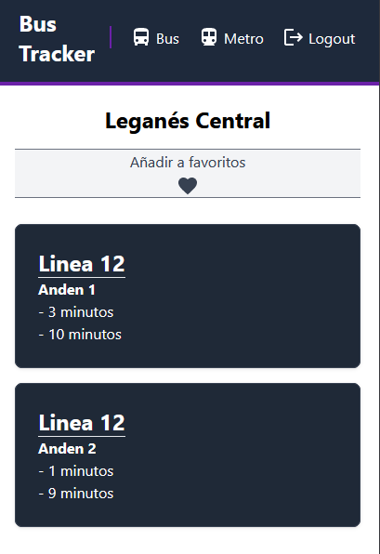
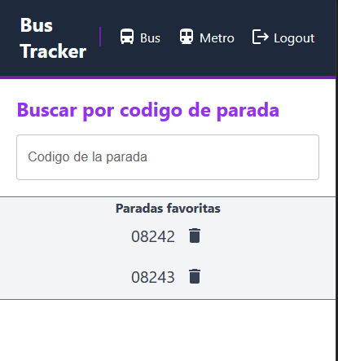
Front

Slide 34
Tests containers
Test de integración
“No more need for mocks or complicated environment configurations. Define your test dependencies as code, then simply run your tests and containers will be created and then deleted.”

Slide 35
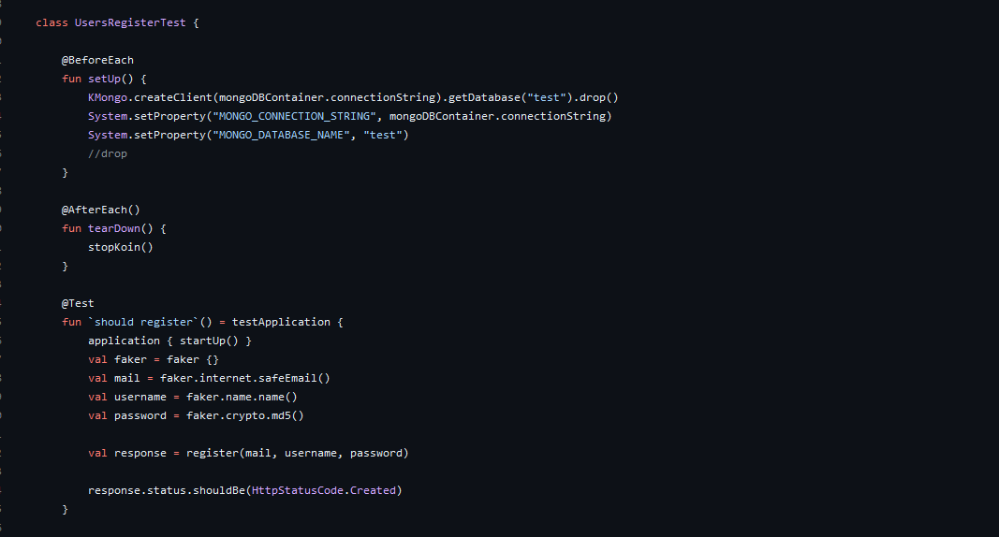
Tests

Slide 36
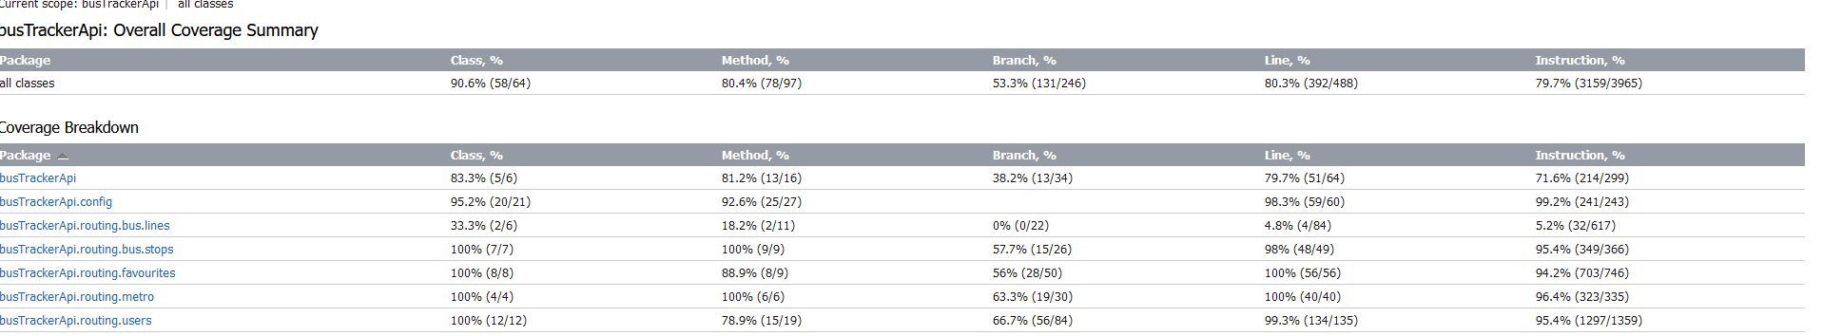
Tests

Slide 37
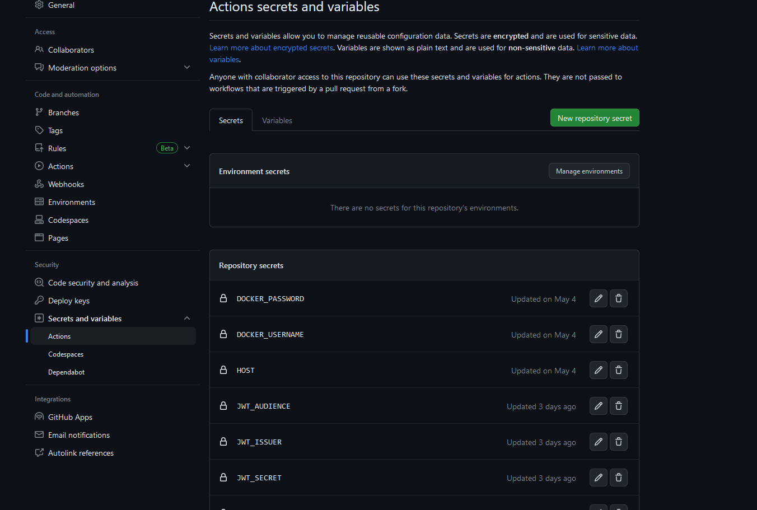
CI
Configurar variables de entorno

Slide 38
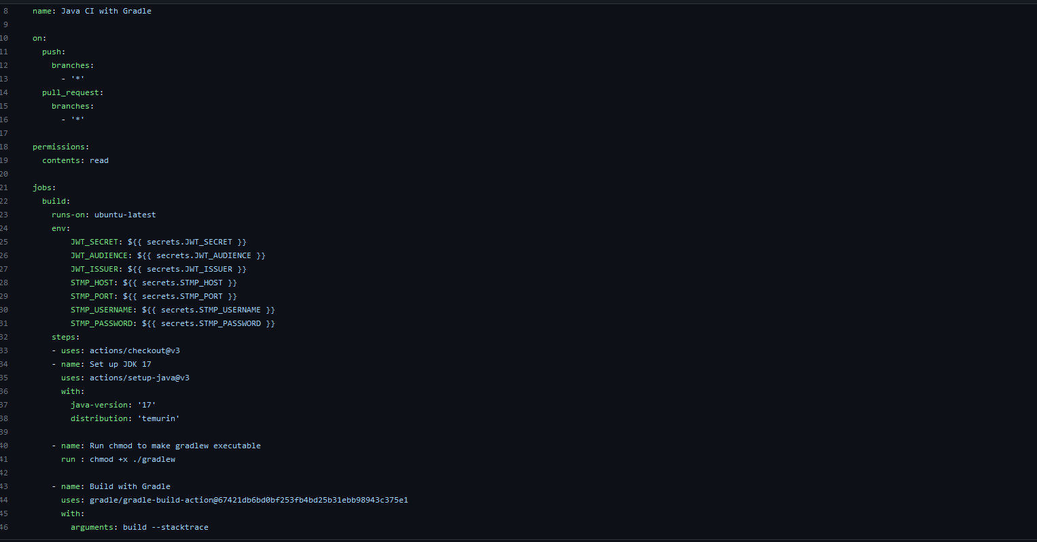
CI

Slide 39
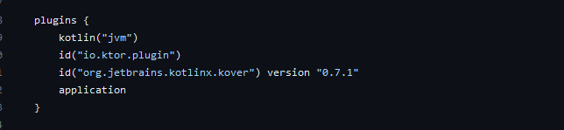
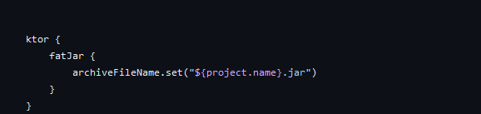
JAR

Slide 40
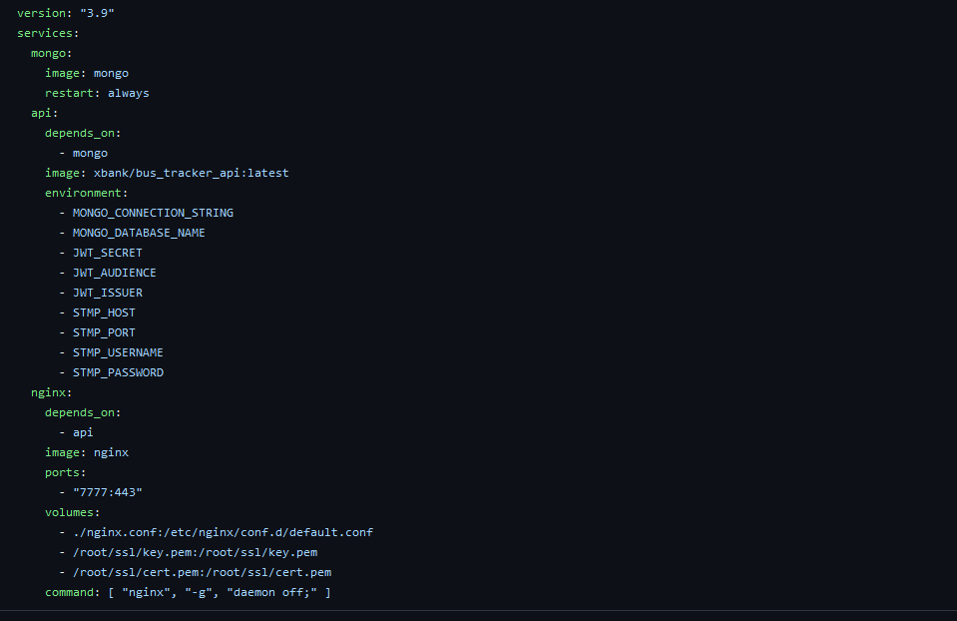
Docker

Slide 41
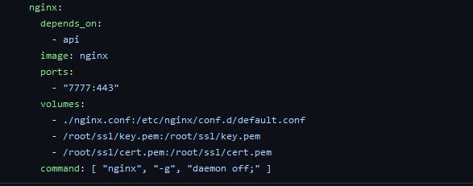
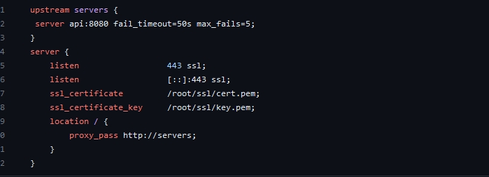
nginx

Slide 42
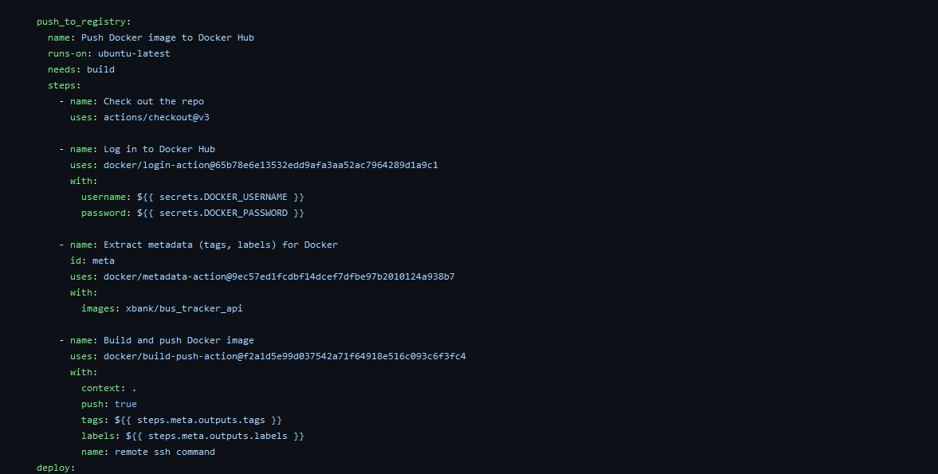
CD
Primero se compila y se sube la imagen a Docker hub

Slide 43
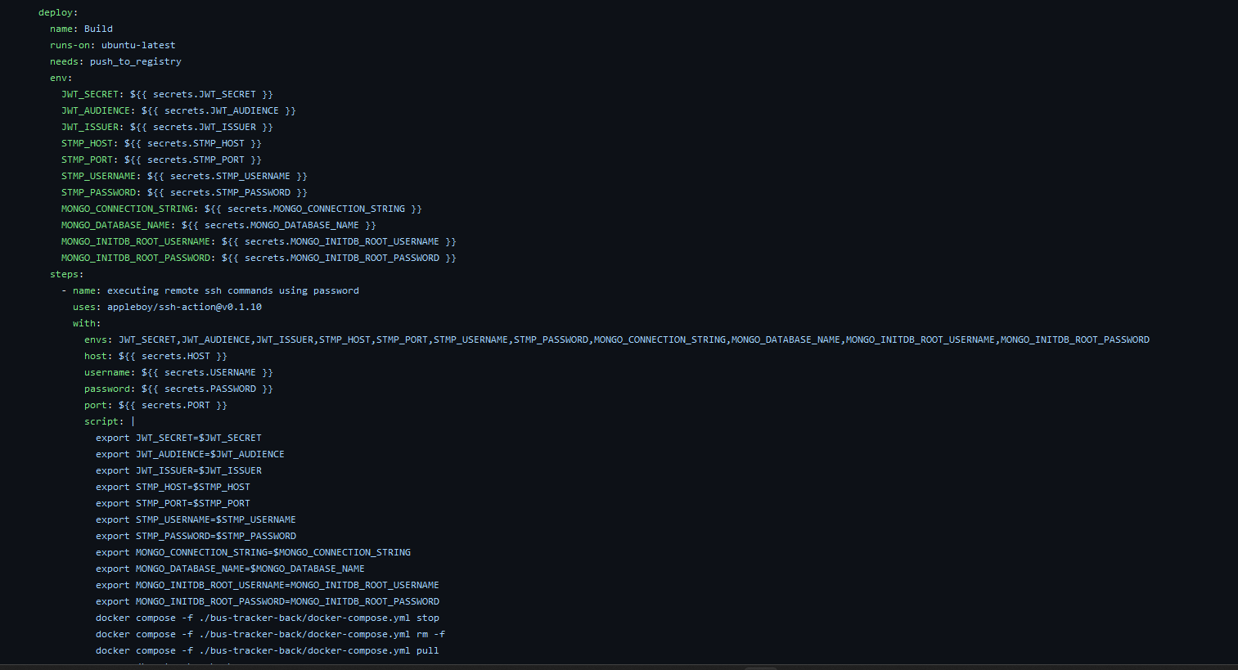
CD
Después se despliega en la maquina ejecutando el Docker compose

Slide 44

Gracias

